Slide 1

File & Stream
JavaScript Runtime
On Server Side

Slide 2
Đọc ghi file trong Node.js
Xử lý file đồng bộ & bất đồng bộ
Nên sử dụng phương thức không đồng bộ
Sử dụng module `fs` để thao tác với File

Slide 3
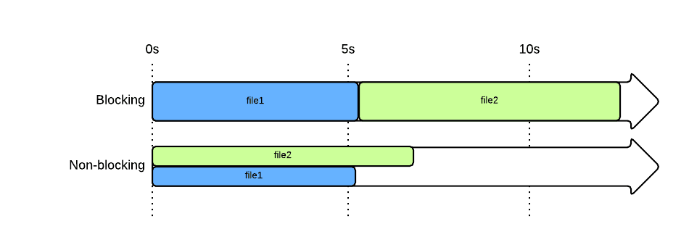
Lưu ý khi đọc, ghi file

Slide 4
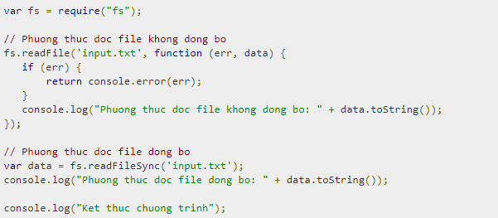
Một ví dụ cơ bản

Slide 5
FS API
Mở một File trong Node.js
fs.open(path, flags[, mode], callback)
Notes:
Tham số
path - Đây là một chuỗi biểu diễn tên file cũng như đường dẫn tới file đó.
flags - Biểu diễn hành vi của file được mở. Tất cả các giá trị có thể sẽ được trình bày trong bảng dưới đây.
mode - Thiết lập chế độ cho file, các chế độ này chỉ được thiết lập khi file đã được tạo. Giá trị mặc định là 0666, tức là readable và writeable.
callback - Hàm callback nhận hai tham số, ví dụ (err, fd).

Slide 6
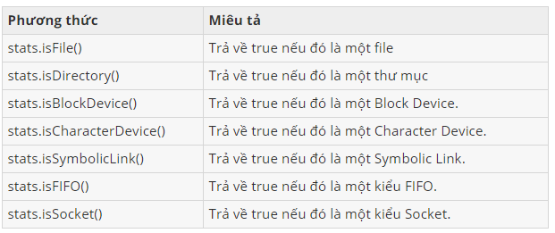
FS API
Mở một File trong Node.js
fs.open(path, flags[, mode], callback)
Lấy thông tin File
fs.stat(path, callback)
Xóa file
fs.unlink(path, callback)
Tạo thư mục
fs.mkdir(path[, mode], callback)
Notes:
Tham số
path - Đây là một chuỗi biểu diễn tên file cũng như đường dẫn tới file đó.
flags - Biểu diễn hành vi của file được mở. Các mode: r, r+ (đọc & ghi), rs – đọc đồng bộ, a, a+, ....
mode - Thiết lập chế độ cho file, các chế độ này chỉ được thiết lập khi file đã được tạo. Giá trị mặc định là 0666, tức là readable và writeable.
callback - Hàm callback nhận hai tham số, ví dụ (err, fd).

Slide 7
FS API
Đọc thư mục và liệt kê files
fs.readdir(path, callback)
Xóa thư mục
fs.rmdir(path, callback)
Đọc & ghi file
fs.readFile(path[, options], callback)
fs.writeFile(file, data[, options], callback)

Slide 8
Stream
Stream là các đối tượng cho phép bạn đọc dữ liệu từ một nguồn và ghi dự liệu đến một đích.
Có 4 loại:
Readable - sử dụng để cho hoạt động đọc
Writable - sử dụng cho hoạt động ghi
Duplex - sử dụng cho cả mục đích ghi và đọc
Transform - là một kiểu Duplex Stream, khác ở chỗ là kết quả đầu ra được tính toán dựa trên dữ liệu nhập vào.

Slide 9
Stream
Mỗi loại Stream là một sự thể hiện của đối tượng EventEmitter
data - Sự kiện khi dữ liệu là có sẵn cho hoạt động đọc.
end - Sự kiện khi không còn dữ liệu nào để đọc nữa.
error - Sự kiện xảy ra bất kỳ lỗi nào trong việc đọc và ghi dữ liệu.
finish - Sự khi tất cả dữ liệu đã được chuyển hết tới vùng hệ thống cơ sở

Slide 10
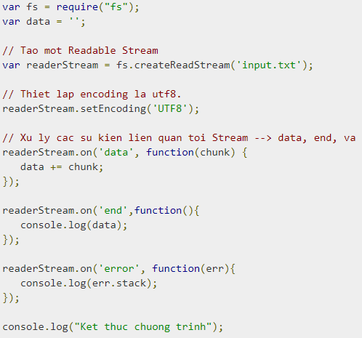
Đọc dữ liệu từ Stream

Slide 11
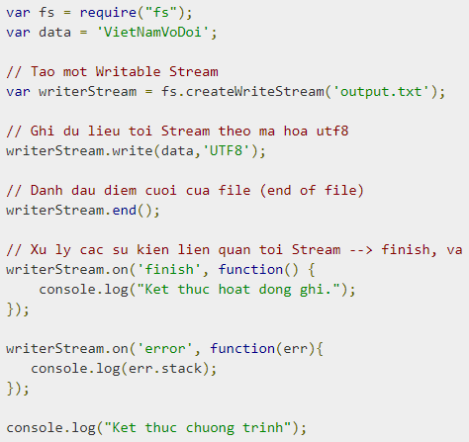
Ghi dữ liệu vào Stream

Slide 12
Piping Stream
Pipe là một kỹ thuật cung cấp kết quả đầu ra của một Stream để làm dữ liệu đầu vào cho một Stream khác
Quá trình piping có thể vẫn tiếp tục nếu vẫn còn đường ống phía sau
Ví dụ đọc dữ liệu từ một file, sau đó ghi dữ liệu đó tới một file khác

Slide 13
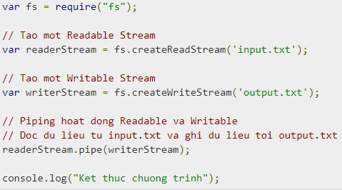
Piping Stream

Slide 14
Chaining Stream
Chaining là kỹ thuật để kết nối kết quả đầu ra của một Stream tới một Stream khác, tạo một chuỗi bao gồm nhiều hoạt động Stream
Thường được sử dụng với các hoạt động Piping
Ví dụ đọc một file, sau đó nén file đó

Slide 15
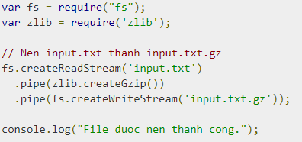
Chaining Stream

Slide 16
References
https://nodejs.org/api/fs.html
https://nodejs.org/api/stream.html

